Slide 1

Государственное учреждение Ярославской области
«Центр оценки и контроля качества образования»
Бланки ГИА-9
Особенности проведения экзаменов по отдельным учебным предметам
Смирнова Марина Владимировна,
главный специалист ГУ ЯО ЦОиККО
(4852)28-08-83
smv@coikko.ru

Slide 2
Бланки ОГЭ

Slide 3
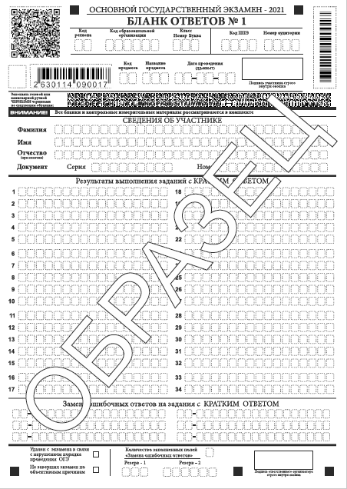




Slide 4
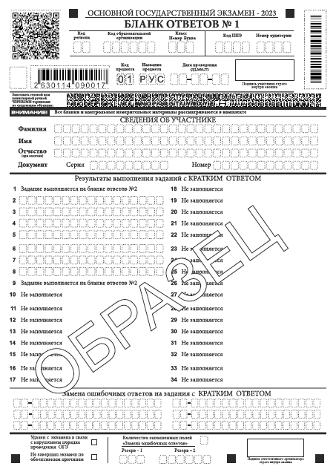
Бланк ответов №1
односторонний

Slide 5

Исправление ошибок в регистрационной части
Ячейку, в которую внесены некорректные данные, необходимо заштриховать и новые данные внести над заштрихованной ячейкой
Неверные данные в ячейке зачеркнуть и сверху записать верное значение

Slide 6
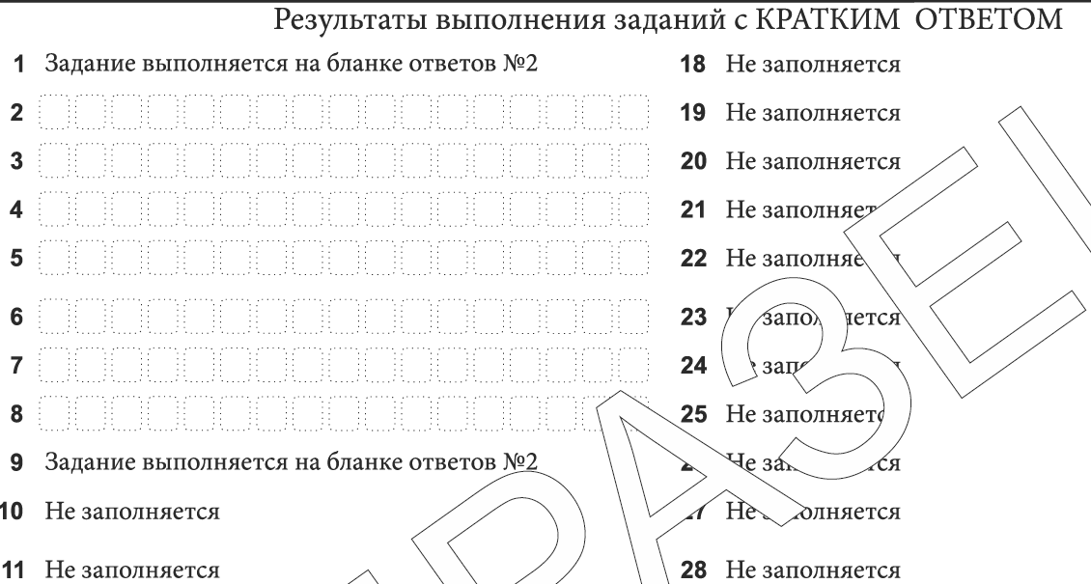
Поля бланка ответов №1 для записи ответов на задания с кратким ответом

Slide 7

Замена ошибочных ответов

Slide 8
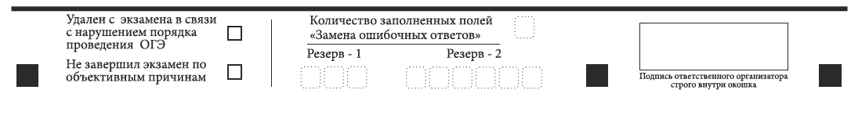
Замена ошибочных ответов
Если участник экзамена осуществлял замену ошибочных ответов, организатор должен посчитать количество замен и в поле «Количество заполненных полей «Замена ошибочных ответов» поставить соответствующее цифровое значение, а также поставить подпись в специально отведенном месте
4
Если участник экзамена не использовал поле «Замена ошибочных ответов» организатор в поле «Количество заполненных поле «Замена ошибочных ответов» ставит «Х» и подпись в специально отведенном месте
Х

Slide 9
Отметка об удалении и досрочном завершении экзамена
Отметка организатора об удалении с экзамена в связи с нарушением порядка проведения ОГЭ или досрочном завершении экзамена по объективным причинам заверяется подписью организатора в специально отведенном для этого поле «Подпись ответственного организатора»

Slide 10
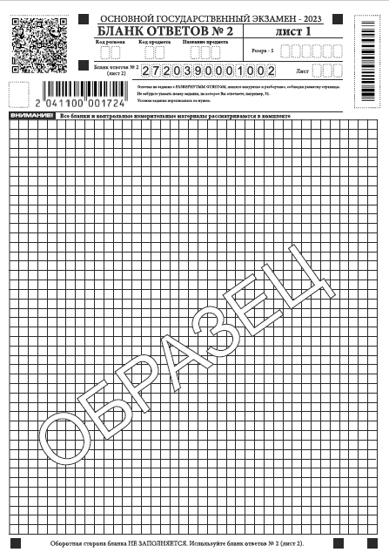
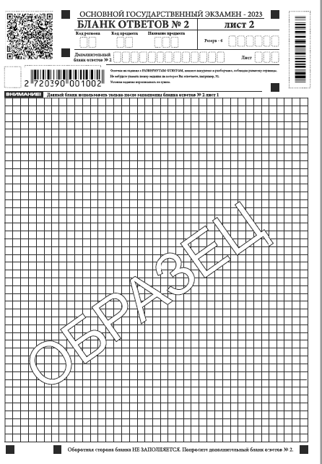
Бланк ответов №2
Лист 1
Лист 2
односторонний

Slide 11
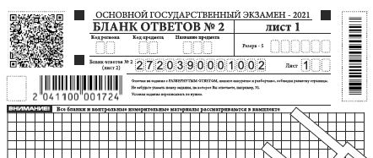
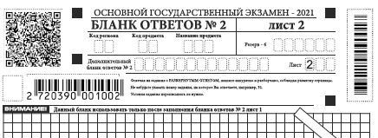
Бланк ответов № 2
лист 1
лист 2

Slide 12

Дополнительный бланк ответов №2
односторонний

Slide 13
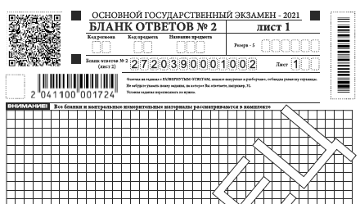
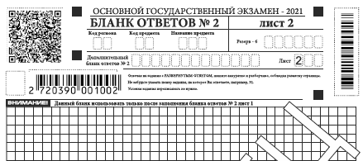
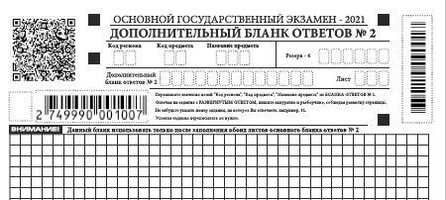
3

Slide 14
Z
Знак «Z» ставиться после завершения всей работы участника экзамена

Slide 15
Индивидуальный комплект ОГЭ
Бланк ответов № 1
Бланк ответов № 2 лист 1
Бланк ответов № 2 лист 2
КИМ
Справочные материалы
(математика, химия)
Контрольный лист
Номер КИМ
Цифровой штрихкод бланка ответов № 1

Slide 16
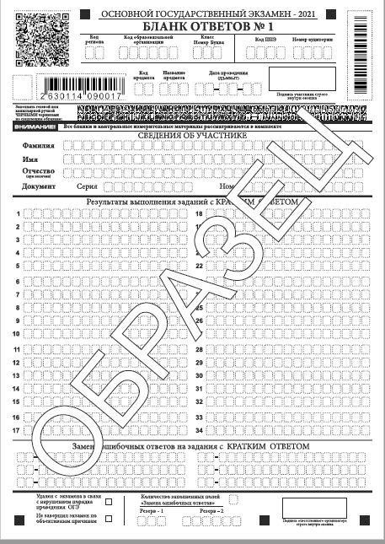

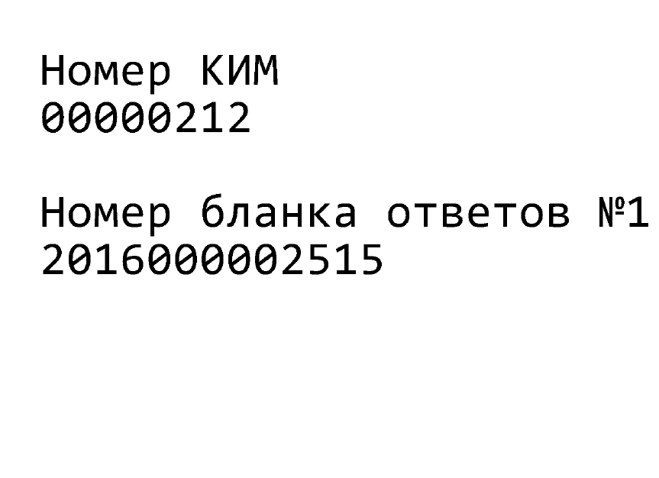

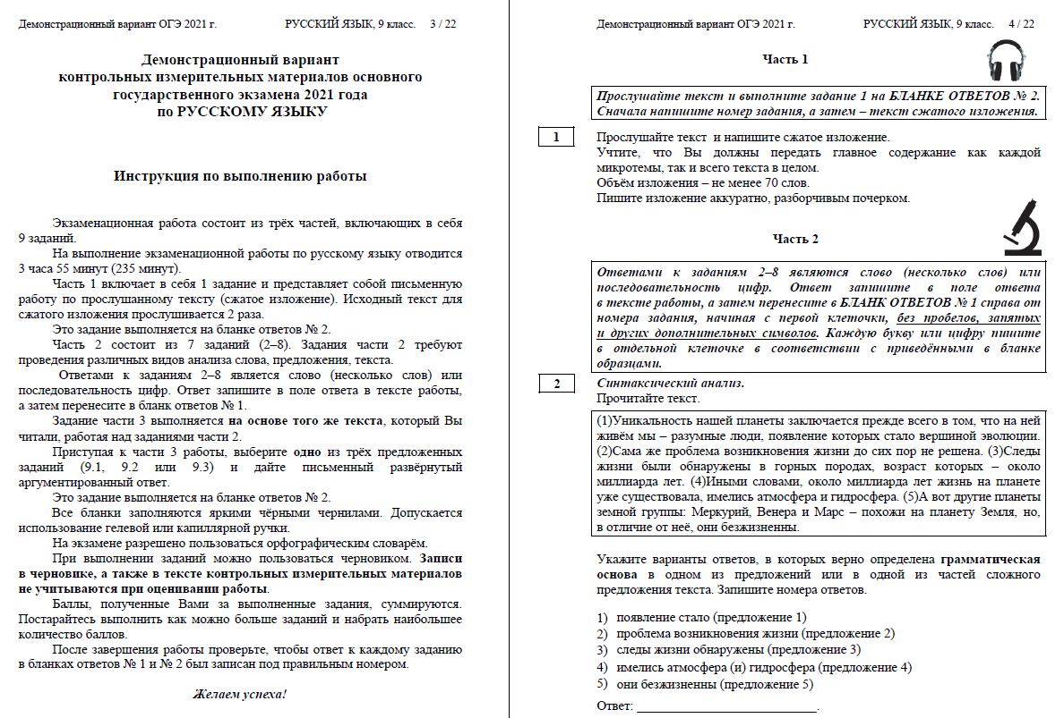

Контрольный лист

Slide 17
Бланки ГВЭ

Slide 18
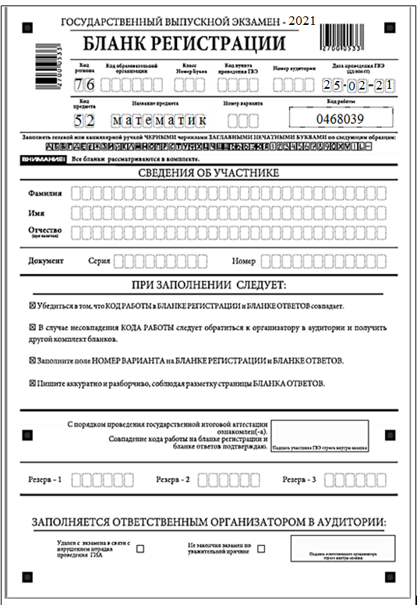
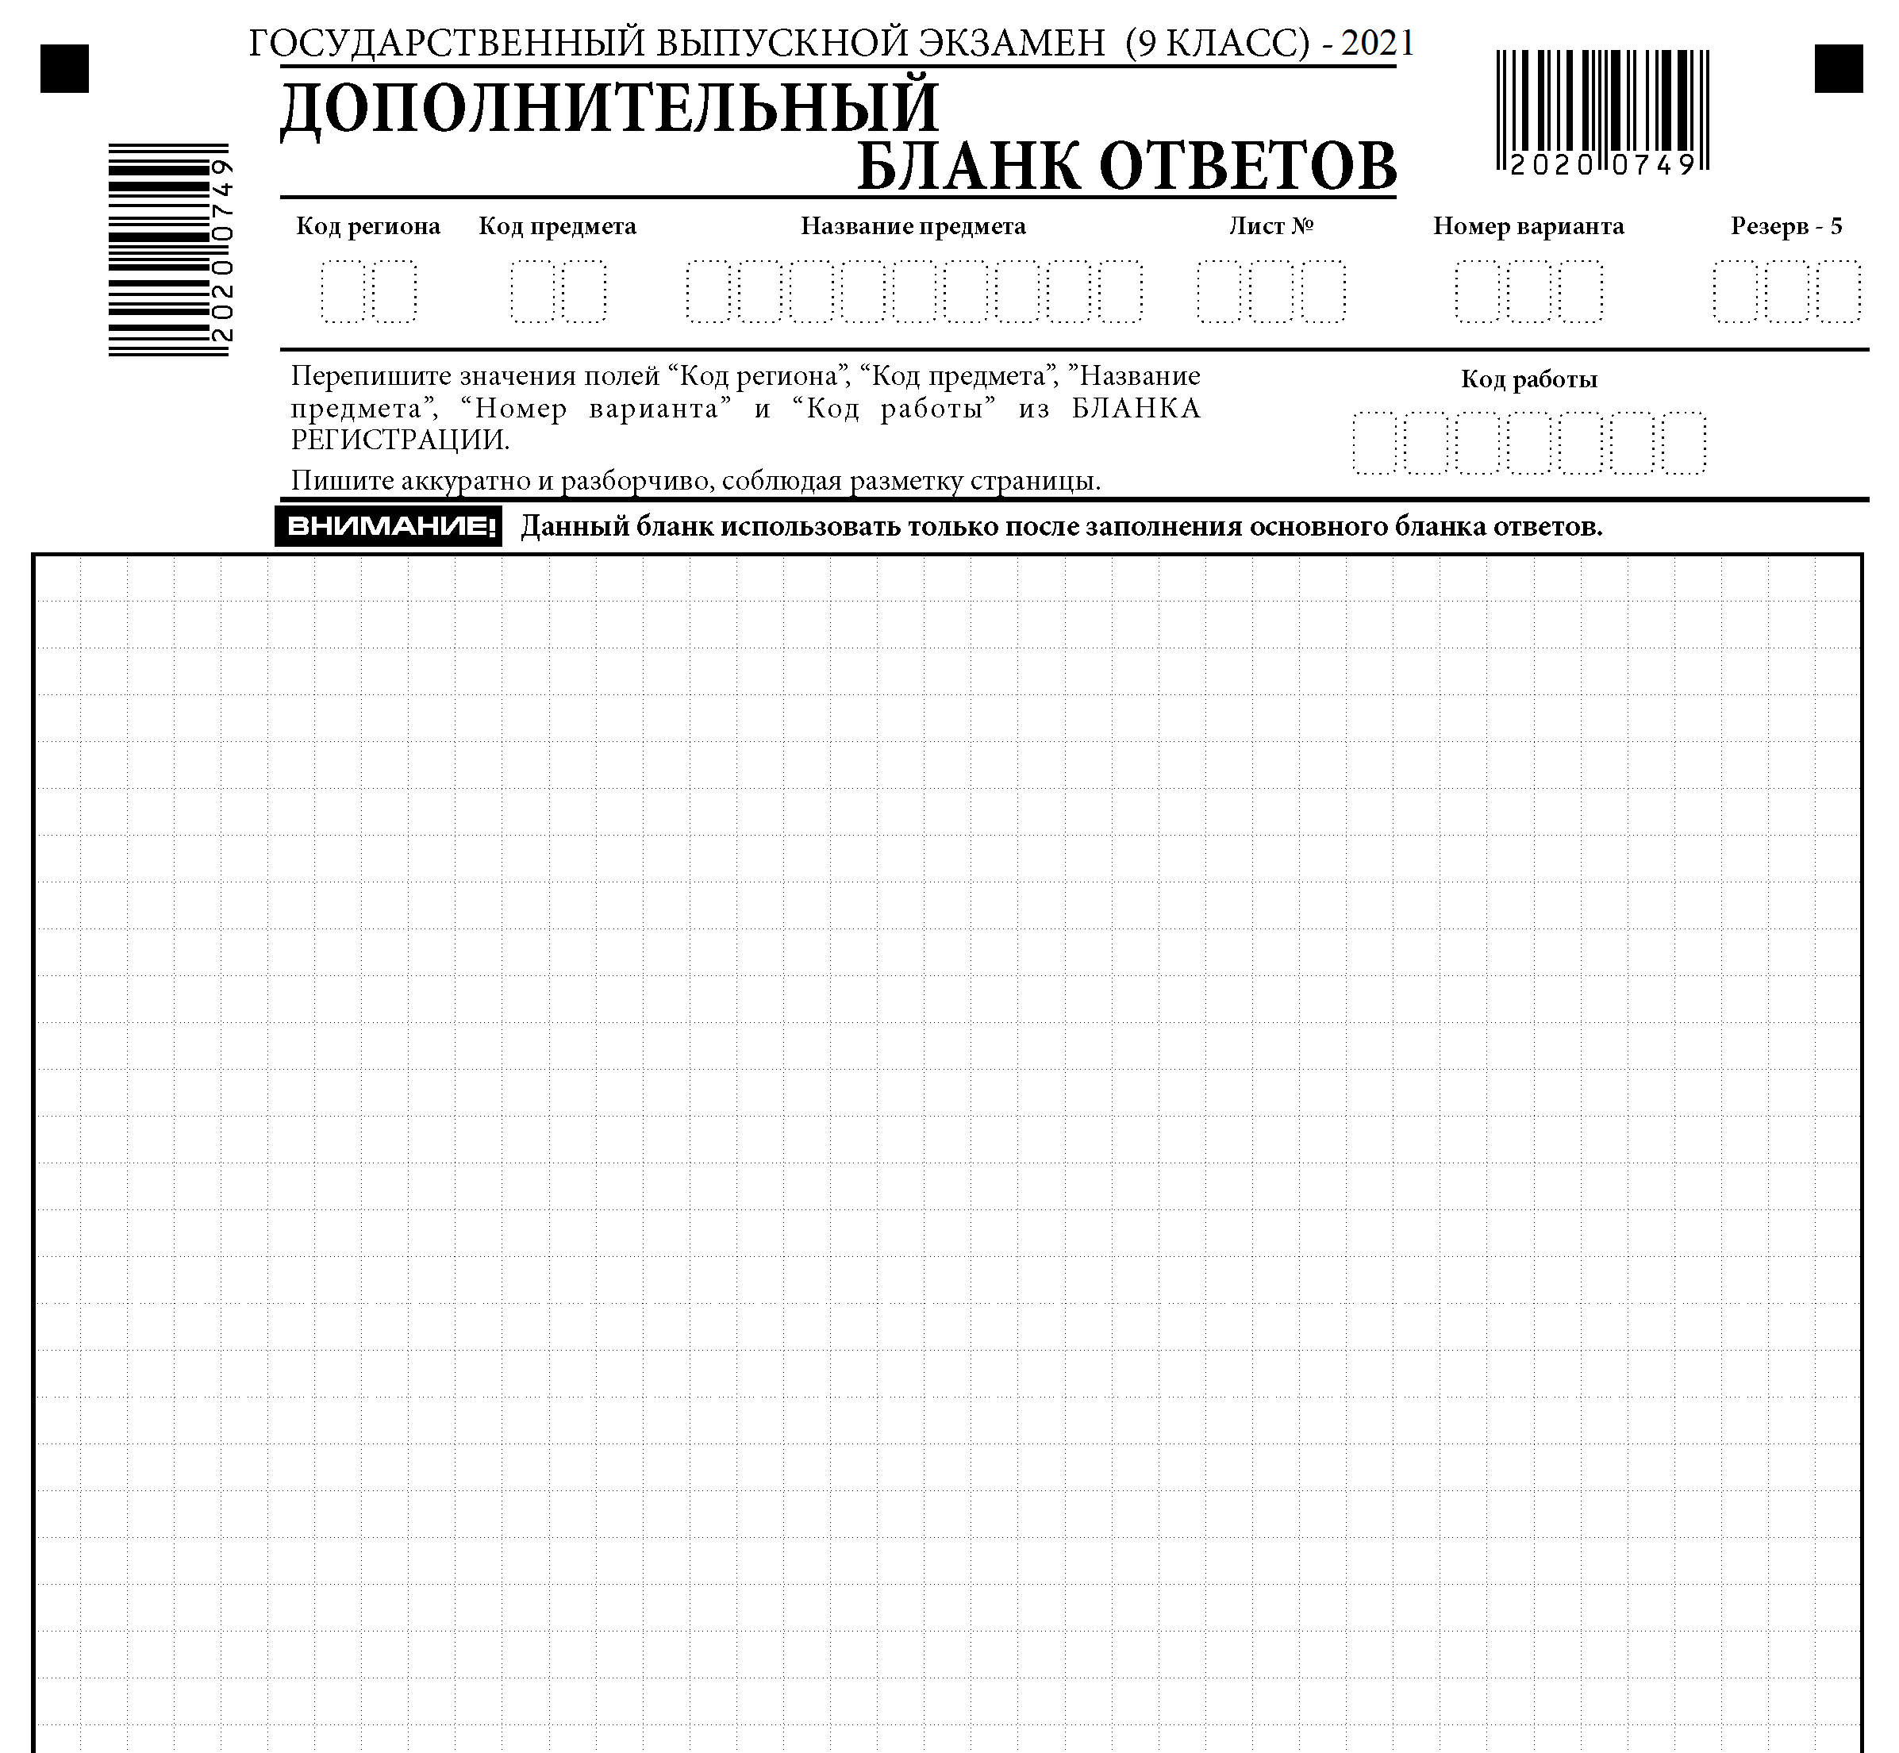

Slide 19
Комплект бланков ГВЭ
Комплект бланков ГВЭ состоит из бланка регистрации и бланка ответов.
Бланки ответов являются двусторонними.

Slide 20
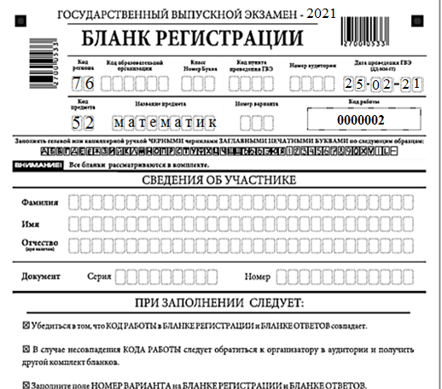
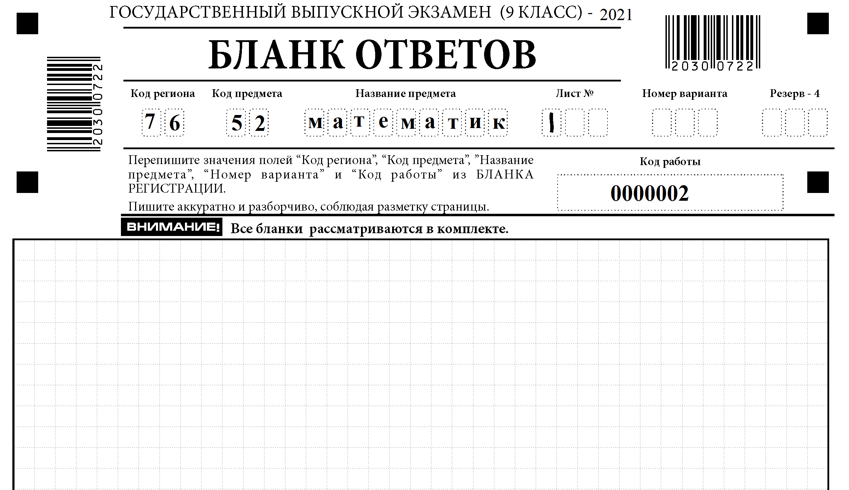
Бланк регистрации и бланк ответов связаны кодом работы, который заполняется автоматизированно и должен быть одинаковым на бланках комплекта

Slide 21
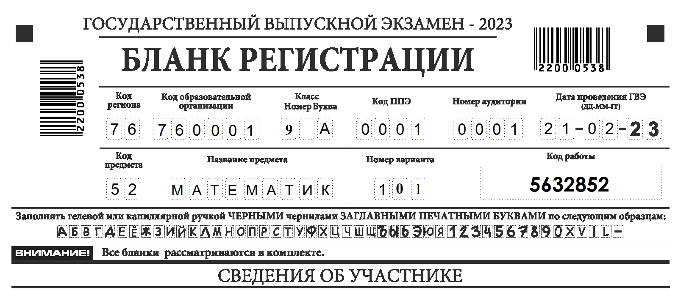
Заполнение бланка регистрации

Slide 22
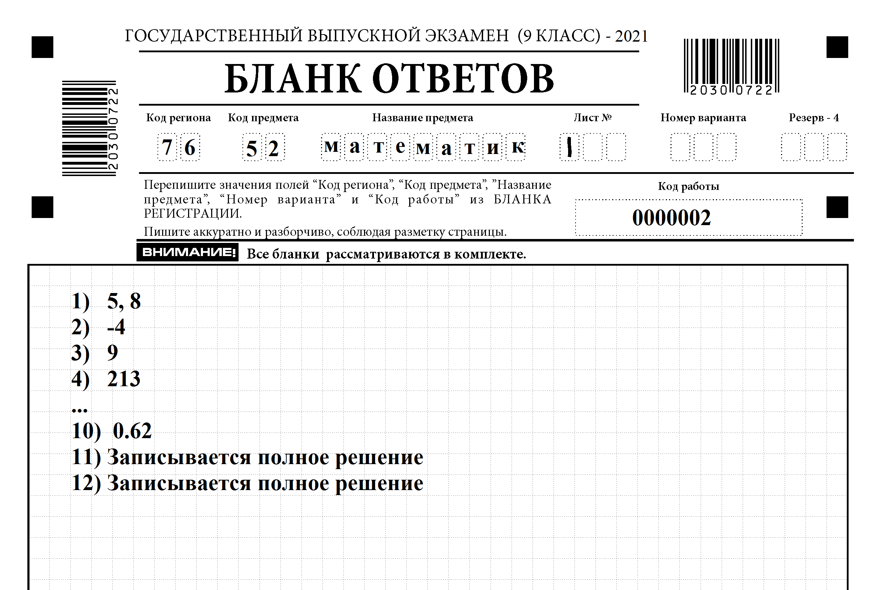
Записи в бланке ответов

Slide 23
Дополнительный бланк ответов
2
двусторонний

Slide 24
Особенности проведения экзаменов

Slide 25
Особенности КИМ по отдельным предметам ОГЭ
русский язык
изложение (аудиозапись)
литература
отсутствует тестовая часть
физика
задание № 17 выполняется при использовании лабораторного оборудования
иностранные языки
письменная часть (аудирование)
устная часть (запись на аудионоситель)
химия
задание № 24 выполняется при использовании лабораторного оборудования
информатика и ИКТ
задания № 11, № 12, №13, № 14, № 15 выполняются на компьютере

Slide 26
Особенности КИМ по отдельным предметам ОГЭ
Изложение (аудиозапись)
Действия организатора
Действия участников ОГЭ
Время
Поставить аудиозапись первый раз
Прослушивают исходный текст.
Делают записи в черновике
3-4 минуты
Дать время на осмысление текста
Работают с черновиками
5-6 минут
Поставить аудиозапись второй раз
Прослушивают исходный тест
3-4 минуты
Выключить текст. Сообщить о начале написания изложения и возможности пользования словарем
Пишут сжатое изложение

Slide 27
Особенности проведения экзамена по физике ОГЭ
1
2
Проводится в кабинетах физики, либо в других кабинетах, отвечающих требованиям безопасного труда при выполнении экспериментальных заданий экзаменационной работы
В КИМ по физике входит задание № 17 – экспериментальное, выполняется при помощи лабораторного оборудования
3
4
Комплекты лабораторного оборудования формируются заблаговременно
Во время проведения экзамена в аудитории присутствует специалист по проведению инструктажа и обеспечению лабораторных работ (проводит инструктаж участников по технике безопасности).

Slide 28
Индивидуальный комплект ОГЭ по физике
Бланк ответов № 1
Бланк ответов № 2 лист 1
Бланк ответов № 2 лист 2
Специальный
Дополнительный бланк ответов №2 по физике с перечнем комплектов лабораторного оборудования
КИМ
Контрольный лист
Номер КИМ
Цифровой штрихкод бланка ответов № 1

Slide 29
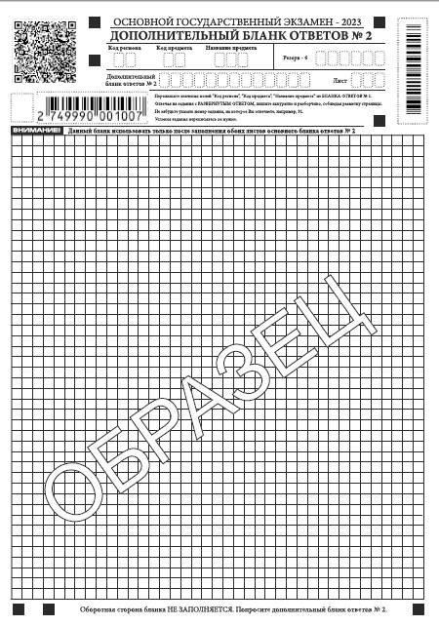
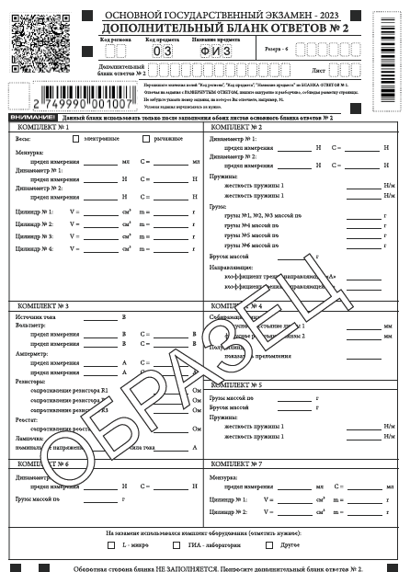

Slide 30
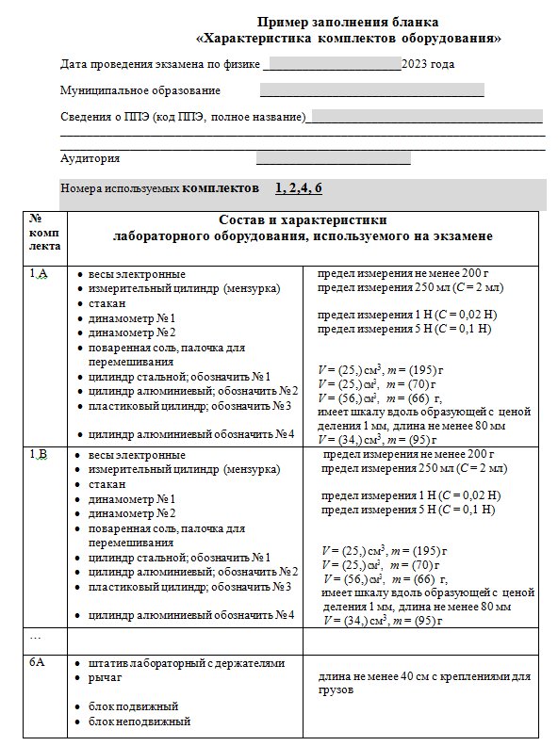

Slide 31
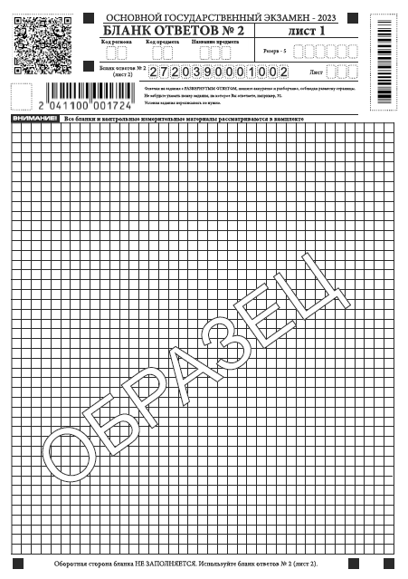
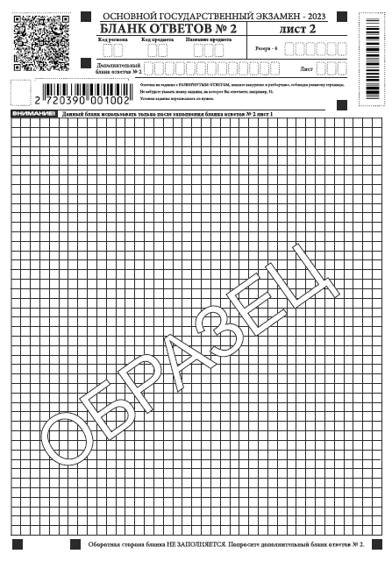
1
2
3

Slide 32
1
3
2
4

Slide 33
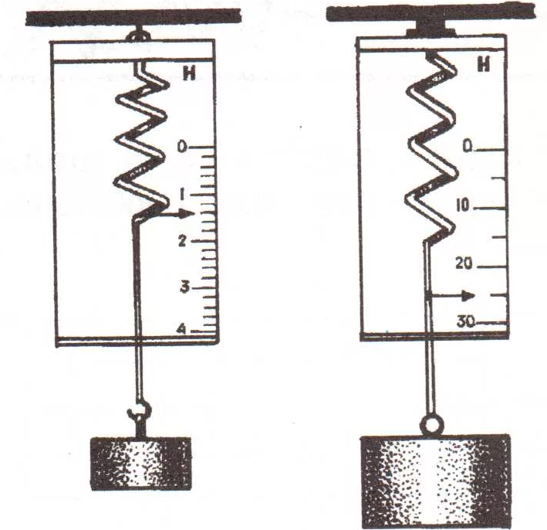
Образец записи в бланке ответов №2 по физике
Задание № 17
Использовался комплект 1 А

Slide 34


Особенности проведения экзамена по информатике и ИКТ ОГЭ
1:В
2:А
2:Б
2:В
1:Б
1:А
1:В
2:Б
3:А
3:В
1:Б
2:А
2:В
3:Б
4:А
1:А
3:А
3:Б
3:В
4:А

Slide 35
Особенности проведения экзамена
по информатике и ИКТ
Проверить наличие файлов с выполненными заданиями в папке «Ответы» на рабочем столе компьютера
В случае наличия файлов с заданиями 13.1 и 13.2 предложить убрать один из них
В случае наличия файлов с заданиями 15.1 и 15.2 предложить убрать один из них
Убедиться в их целостности, открыв каждый файл на компьютере
Проверить правильность присвоения имен этим файлам
Каждому файлу присваивается имя (для одного задания – один файл) в формате:
<номер задания>_ <цифровое значение бланка ответов № 1>
Например: 14_2160000000045
15.1_2160000000045
Notes:
(при необходимости в присутствии технического специалиста). В случае обнаружения поврежденного файла, участнику экзамена предоставляется возможность его исправить. Неисправные файлы с практическими ответами не принимаются и в дальнейшую обработку не допускаются;

Slide 36
Образец записи в бланке ответов №2
по информатике и ИКТ
14_2160000000045
15.1_2160000000045
Обязательно в бланке ответов № 2 лист 1 должны быть вписаны наименования файлов заданий, которые выполнил участник экзамена

Slide 37
Особенности проведения экзамена по химии ОГЭ
1
2
Экзаменационная работа по химии проводится в кабинетах химии. При необходимости можно использовать другие кабинеты, отвечающие требованиям СанПиН к кабинетам химии
В КИМ по химии содержит задание № 24, предусматривающее, выполнение химического эксперимента
3
4
Комплекты лабораторного оборудования и реактивов формируются заблаговременно
(за 1 день до экзамена)
Во время проведения экзамена в аудитории присутствуют:
-специалист по проведению инструктажа
- 2 эксперта, оценивающие выполнение лабораторного эксперимента

Slide 38
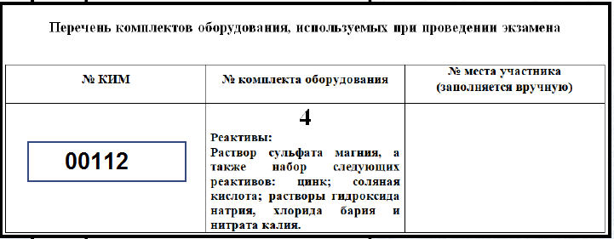

Slide 39
Заполняется участником экзамена
Передается специалисту по проведению инструктажа и обеспечению лабораторных работ

Slide 40
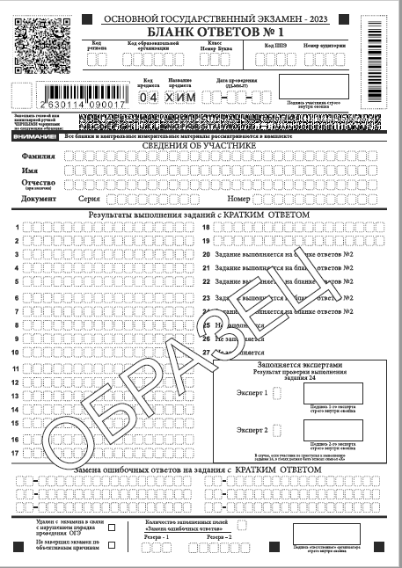
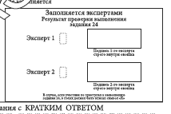

Slide 41
Особенности КИМ по русскому языку ГВЭ
Сочинение
участники без ОВЗ, участники с нарушениями опорно-двигательного аппарата, иные категории участников (диабет, астма, порок сердца)
А 100-ые номера
К 200-ые номера
ЗПР, слабослышащие, участники с тяжелыми нарушениями речи, глухие, позднооглохшие
С 300-ые номера
слепые, поздноослепшие, слабовидящие
Изложение
участники без ОВЗ, участники с нарушениями опорно-двигательного аппарата, иные категории участников (диабет, астма, порок сердца)
А 400-ые номера
К 500-ые номера
ЗПР, слабослышащие, участники с тяжелыми нарушениями речи, глухие, позднооглохшие
С 600-ые номера
слепые, поздноослепшие, слабовидящие

Slide 42
Организационные особенности проведения экзамена по русскому языку ГВЭ
Изложение
Текст изложения зачитывается организатором дважды
участники ГВЭ без ОВЗ (сжатое изложение)
участники ГВЭ, которые относятся к иным категориям (диабет, астма, порок сердца и др.) (сжатое изложение)
Текст для изложения выдается
на 40 минут
участники с нарушениями опорно-двигательного аппарата (сжатое изложение)
слепые, поздноослепшие, слабовидящие (сжатое изложение)
ЗПР, слабослышащие, участники с тяжелыми нарушениями речи, глухие, позднооглохшие (подробное и сжатое изложение)

Slide 43
Особенности проведения экзамена по русскому языку ГВЭ
Комплект тем сочинений содержит:
четыре темы разной проблематики
инструкцию для обучающегося
Сочинение
Изложение с творческим заданием содержит:
текст
творческое задание
инструкцию для обучающегося
Изложение

Slide 44
Особенности КИМ и проведения письменного экзамена по математике ГВЭ
участники ГВЭ без ОВЗ
участники ГВЭ, которые относятся к иным категориям (диабет, астма, порок сердца и др.)
глухие, позднооглохшие, слабослышащие
участники с нарушениями опорно-двигательного аппарата
участники с тяжелыми нарушениями речи
участники с расстройствами аутического спектра
10 заданий с кратким ответом
2 задания с развернутым ответом
А
100-ые номера
К
200-ые номера
10 заданий с кратким ответом
участники с ЗПР
С
300-ые номера
10 заданий с кратким ответом
2 задания с развернутым ответом
слепые, поздноослепшие, слабовидящие

Slide 45


Особенности КИМ и особенности проведения письменных экзаменов ГВЭ
Информатика и ИКТ
Задание № 11 и 12 – выполняется на компьютере
Литература
Отсутствует тестовая часть
Все задания требуют развернутого ответа

Slide 46
Особенности проведения экзамена
по информатике и ИКТ ГВЭ
В бланке ответов надо записать наименование файла с выполненным заданием
В случае наличия файлов с заданиями 12.1 и 12.2 предложить убрать один из них
Файлу присваивается имя в формате:
<номер задания>_<код работы>_ <номер варианта>
Например: 11_1000045_ 152
12.1_1000045_ 152

Slide 47
Особенности КИМ и особенности проведения
устных экзаменов ГВЭ
ЭМ – билеты (не учитывают возможности разных категорий обучающихся)
Ответы записываются на аудионосители или записываются на аудионосители с одновременным протоколированием

Slide 48
Спасибо за внимание!
Материалы располагаются
на сайте ГУ ЯО ЦОиККО http://coikko.ru
в разделе ГИА-9
Инструктивно-методические материалы

